Slide 1
Redes Neuronales
Introducción
Profesor: Dr. José Ruiz Pinales

Slide 2




Datos del Curso
Objetivo(s):
Que el alumno maneje eficientemente las técnicas de redes neuronales para la solución de problemas de inteligencia artificial.
Plataformas:
Google Colab
Kaggle
Jupyter
Teams
Plataforma digital SUME
Lenguajes:
Python
Criterio de calificación:
Tareas y trabajos 20%
Exámenes 20%
Proyecto final 60%
Tareas, trabajos y reportes:
Cargar en la plataforma SUME en formato PDF.
Password: 3xT0KpOQw4kN1E
https://campusdigital.ugto.mx/user/index.php?id=4530

Slide 3
Temario
Introducción y Breve Historia de las Redes Neuronales.
Aprendizaje de Redes Neuronales.
Evaluación de Redes Neuronales.
Regularización de Redes Neuronales.
Redes Neuronales Convolucionales.
Redes Neuronales Recurrentes.
Otras arquitecturas.
Aplicaciones.

Slide 4
Bibliografía
Aggarwal, C. C. (2018). Neural Networks and Deep Learning. Springer International Publishing.
Goodfellow, I., Bengio, Y. & Courville, A. (2016). Deep Learning. MIT Press.
Chollet, F. (2022). Deep learning with Python. Shelter Island : Manning Publications.
Zhang, A., Lipton, Z. C., Li, M., & Smola, A. J.. (2021). Dive into Deep Learning. arXiv.
Brownlee, J. (2017). Deep Learning with Python: Develop Deep Learning Models on Theano and TensorFlow Using Keras, Machine Learning Mastery.
Ripley, B. D. (1996). Pattern Recognition and Neural Networks. Cambridge University Press.
Bishop, C. M. (1995). Neural networks for pattern recognition. Oxford university press.

Slide 5
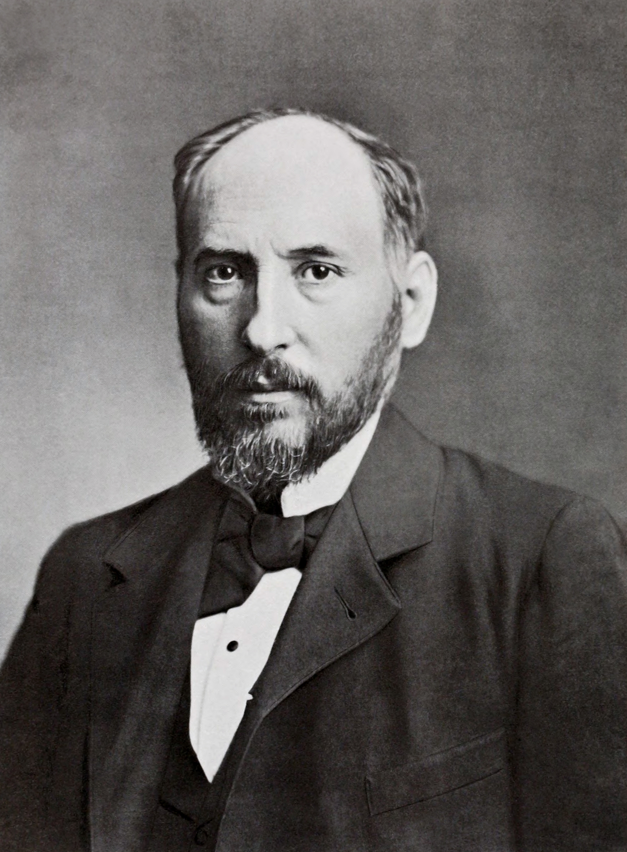
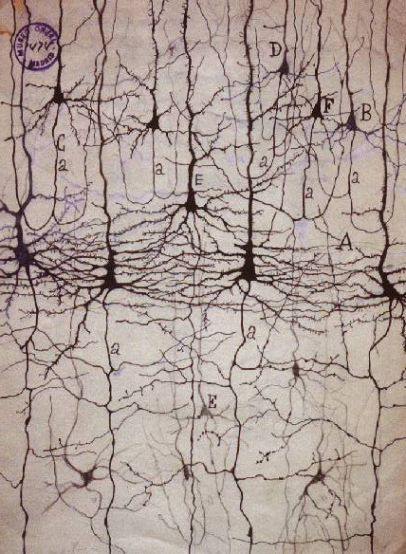
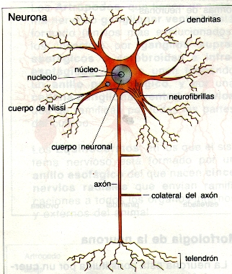
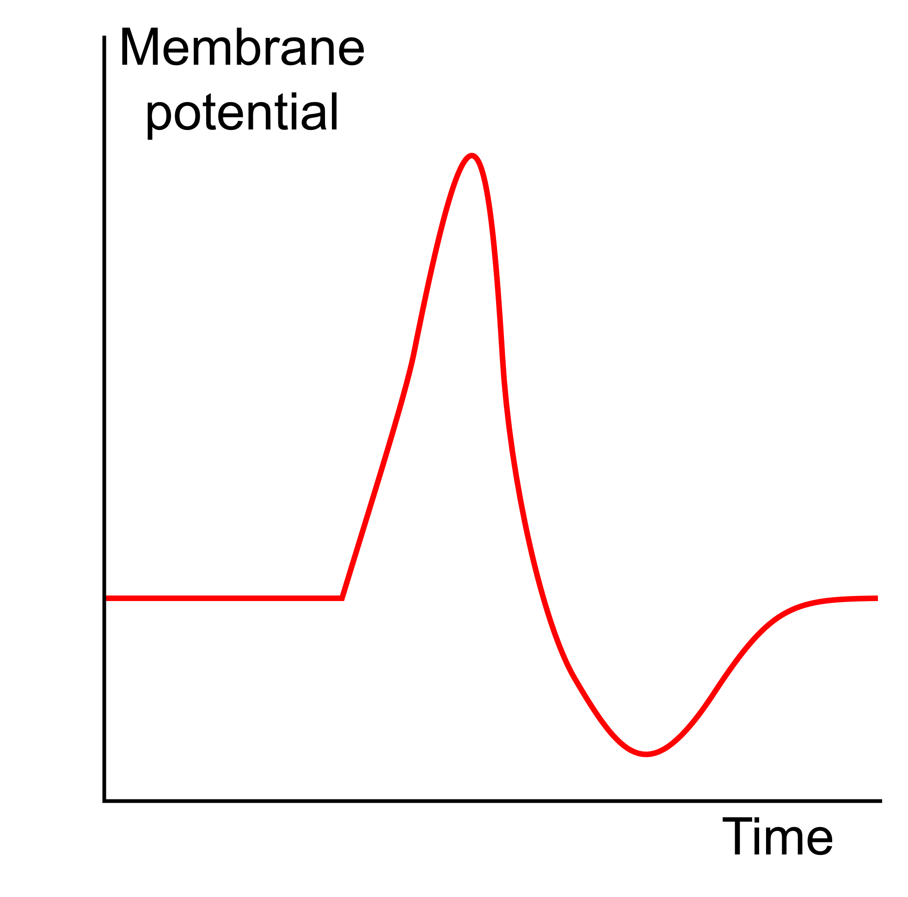
Neurona
Entre 1897 y 1904, Santiago Ramón y Cajal publicó su obra “Histología del sistema nervioso del hombre y de los vertebrados” donde expuso que las neuronas son la unidad básica y funcional del sistema nervioso.
La neurona (del griego νεῦρον, cuerda, nervio) es una célula eléctricamente excitable que se comunica con otras células por medio de conexiones especiales llamadas sinapsis.
Una neurona típica consiste de un soma o cuerpo, dendritas y un axón. La mayoría de las neuronas reciben señales vía las dendritas y el soma y envían señales por el axón. El proceso de señalización es en parte químico y eléctrico. La neurona genera un pulso electroquímico todo o nada llamado potencial de acción. Las señales sinápticas pueden ser excitatorias o inhibitorias.
En el cerebro biológico existen muchos tipos de neuronas: unipolares, bipolares, piramidales, ganglionares, etc.
Santiago Ramón y Cajal
Potencial de acción
Costandi, M. (2006). The Discovery of the Neuron. History of Neuroscience, Neuroscience.

Slide 6
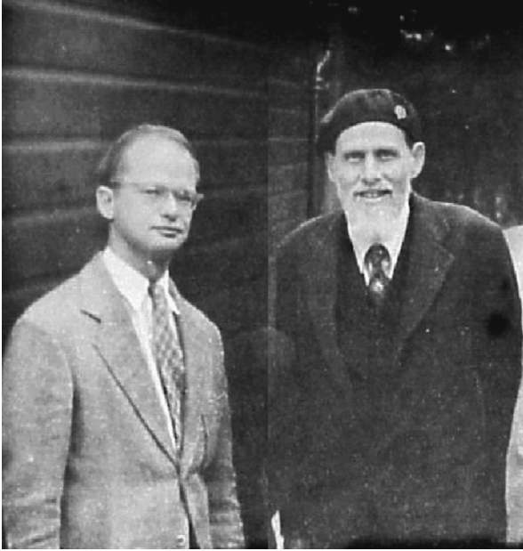
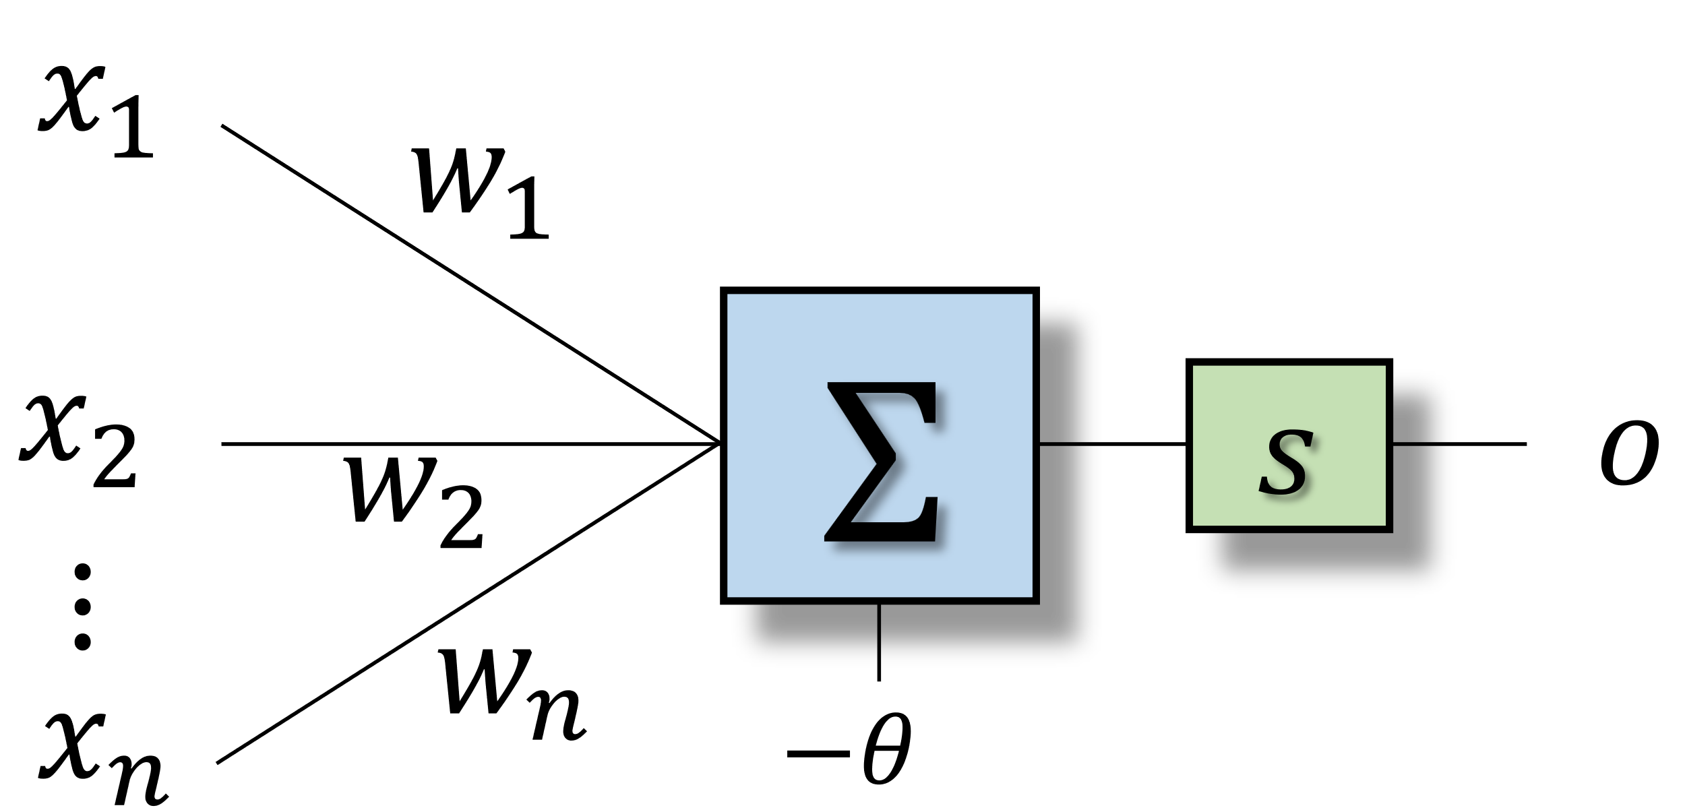
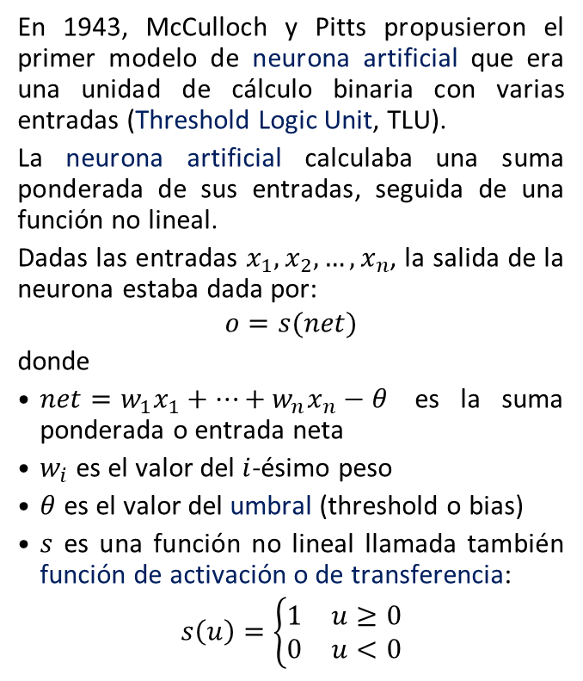
Neurona Artificial
En 1943, McCulloch y Pitts propusieron el primer modelo de neurona artificial que era una unidad de cálculo binaria con varias entradas (Threshold Logic Unit, TLU).
La neurona artificial calculaba una suma ponderada de sus entradas, seguida de una función no lineal.
Dadas las entradas $x_{1}, x_{2},…, x_{n}$, la salida de la neurona estaba dada por:
$$o=s(net)$$
donde
$net=w_{1}x_{1}+…+w_{n}x_{n}−θ$ es la suma ponderada o entrada neta
$w_{i}$ es el valor del $i$-ésimo peso
$θ$ es el valor del umbral (threshold o bias)
$s$ es una función no lineal llamada también función de activación o de transferencia:
$$s\left(u\right)=\left\{\begin{matrix}1 & u≥0 \\ 0 & u<0\end{matrix}\right.$$
McCulloch y Pitts 1949.
Neurona artificial de McCulloch y Pitts
McCulloch, W. S. y Pitts, W. H. (1943). A logical calculus of the immanent in nervous activity. The bulletin of mathematical biophysics, 5, 115-133.

Slide 7
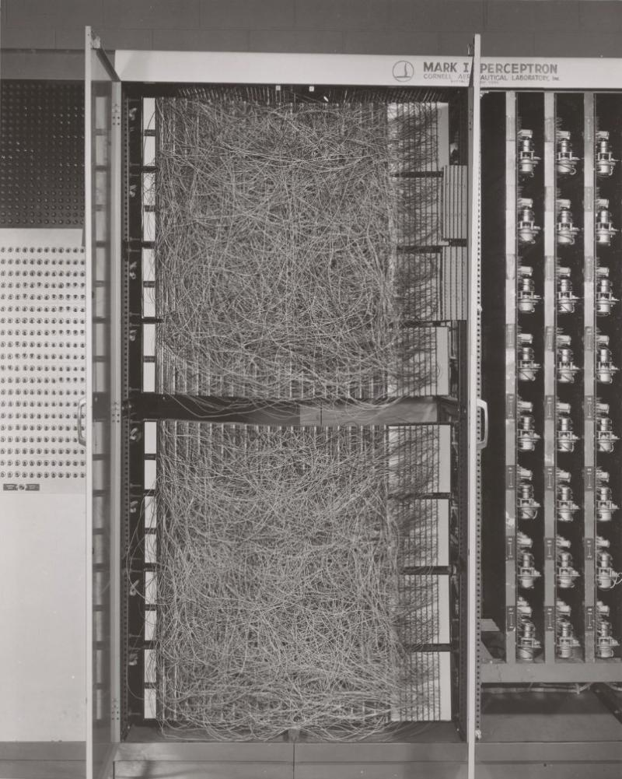
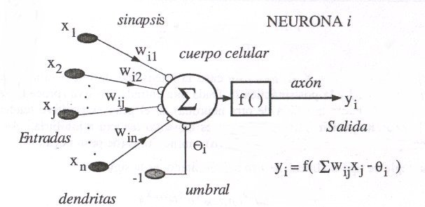
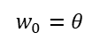
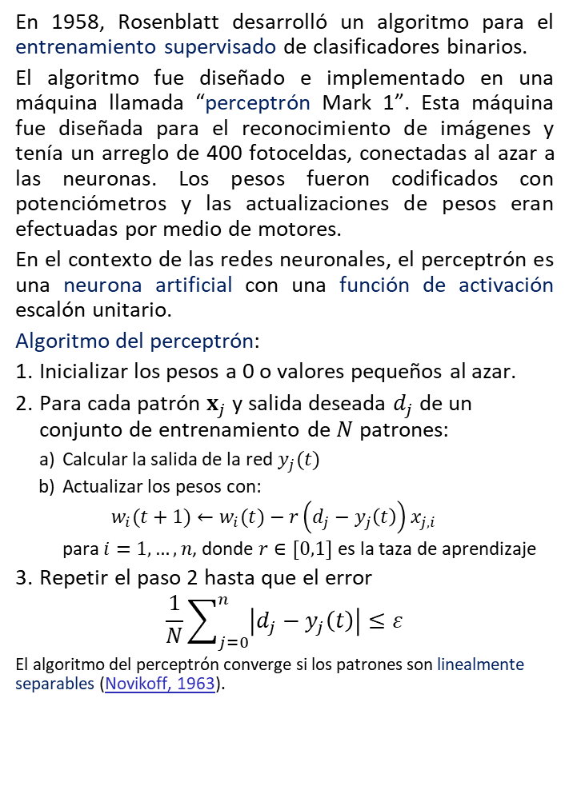
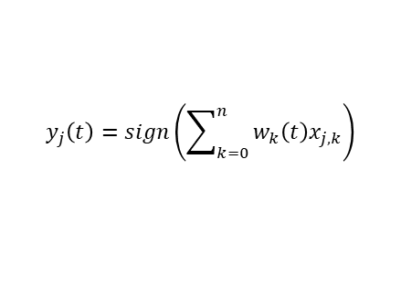
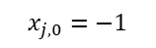
Perceptrón
En 1958, Rosenblatt desarrolló un algoritmo para el entrenamiento supervisado de clasificadores binarios.
El algoritmo fue diseñado e implementado en una máquina llamada “perceptrón Mark 1”. Esta máquina fue diseñada para el reconocimiento de imágenes y tenía un arreglo de 400 fotoceldas, conectadas al azar a las neuronas. Los pesos fueron codificados con potenciómetros y las actualizaciones de pesos eran efectuadas por medio de motores.
En el contexto de las redes neuronales, el perceptrón es una neurona artificial con una función de activación escalón unitario.
Algoritmo del perceptrón:
Inicializar los pesos a 0 o valores pequeños al azar.
Para cada patrón $x_{j}$ y salida deseada $d_{j}$ de un conjunto de entrenamiento de $N$ patrones:
Calcular la salida de la red $y_{j}(t)$
Actualizar los pesos con:
$$w_{i}(t+1)←w_{i}(t)−r\left(d_{j}−y_{j}\left(t\right)\right)x_{j,i}$$
para $i=1,…,n$, donde $r∈[0,1]$ es la taza de aprendizaje
Repetir el paso 2 hasta que el error
$$\frac{1}{N}\sum_{j=0}^{n}{\left|d_{j}−y_{j}\left(t\right)\right|}≤ε$$
El algoritmo del perceptrón converge si los patrones son linealmente separables (Novikoff, 1963).
$$w_{0}=θ$$
$$x_{j,0}=−1$$
$$y_{j}\left(t\right)=sign\left(\sum_{k=0}^{n}{w_{k}\left(t\right)x_{j,k}}\right)$$
Rosenblatt, F. (1958). The perceptron: a probabilistic model for information storage and organization in the brain. Psychological review, 65(6), 386.

Slide 8
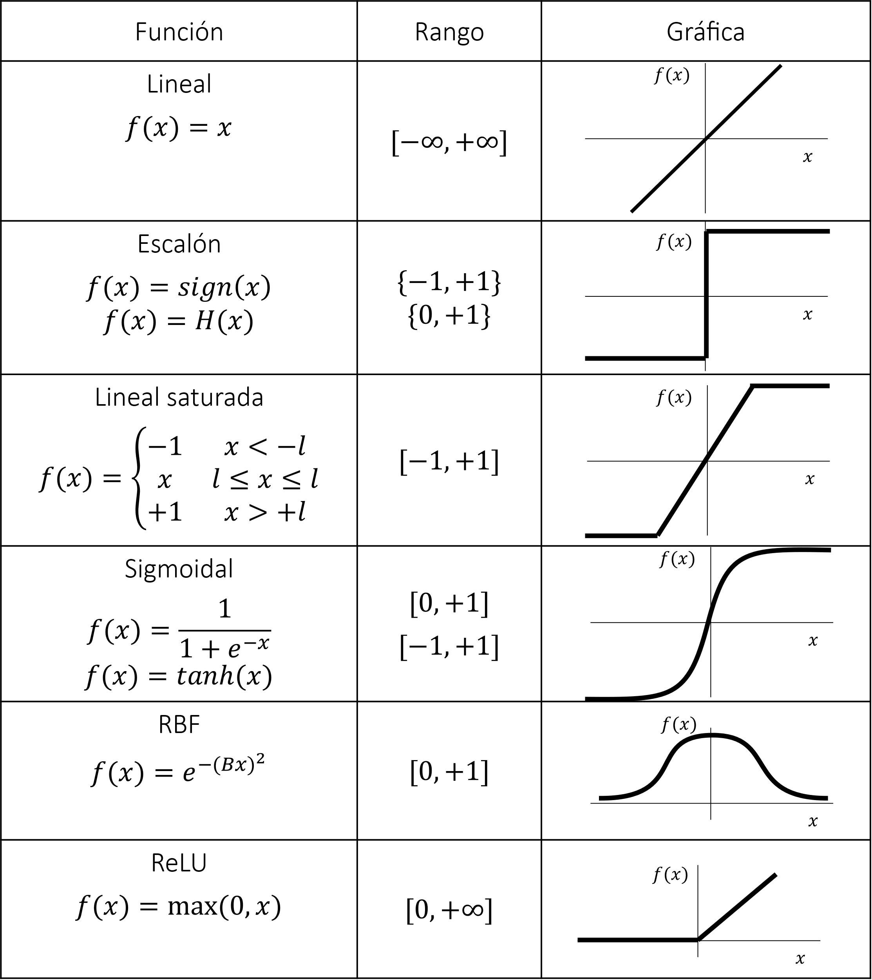
Funciones de Activación
Las funciones de activación (o funciones de transferencia) son usualmente funciones no lineales que determinan si una neurona se activa o no, y si se activan, con qué intensidad.
Una neurona con una función de activación lineal, puede hacer regresión lineal o clasificación lineal.
En cambio, para una función de activación no lineal, una neurona puede hacer regresión no lineal y clasificación de patrones no linealmente separables.
Cuando se usa una función de activación sigmoidal, la salida se puede interpretar como probabilidad o como una respuesta SI/NO o decisión binaria.
La función de activación RBF es una función con soporte local.
La función de activación ReLU es una función rectificadora ideal.
Existen muchas funciones de activación como: SoftMax, LeakyReLU, GeLU, ELU, etc.
Apicella, A., Donnarumma, F., Isgrò, F., & Prevete, R. (2021). A survey on modern trainable activation functions. Neural Networks, 138, 14-32.

Slide 9
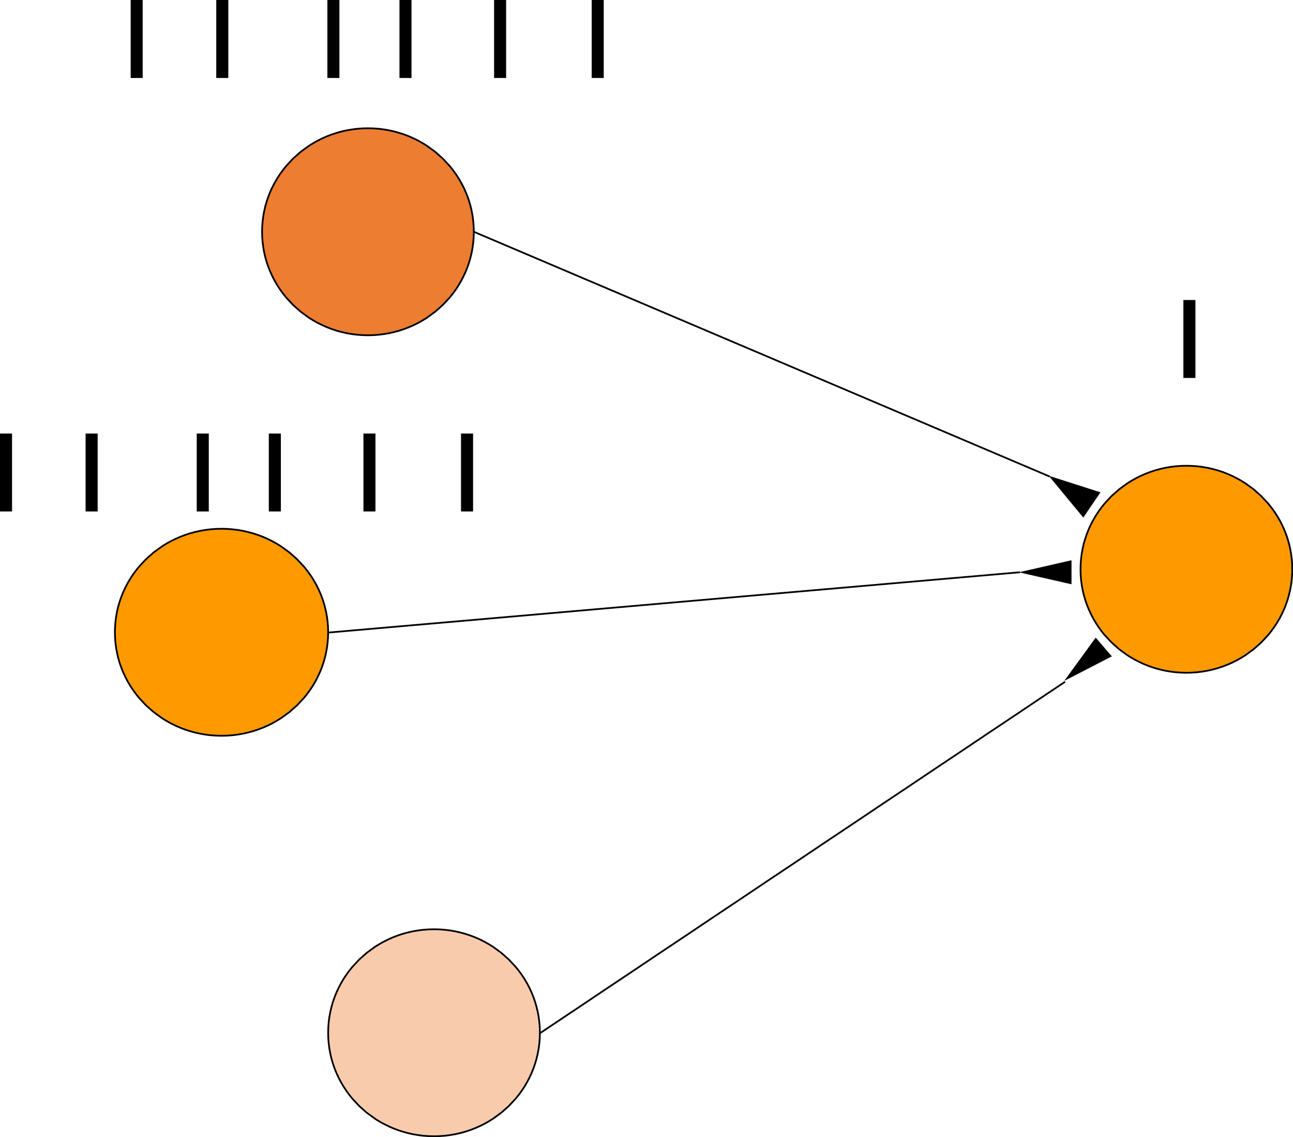
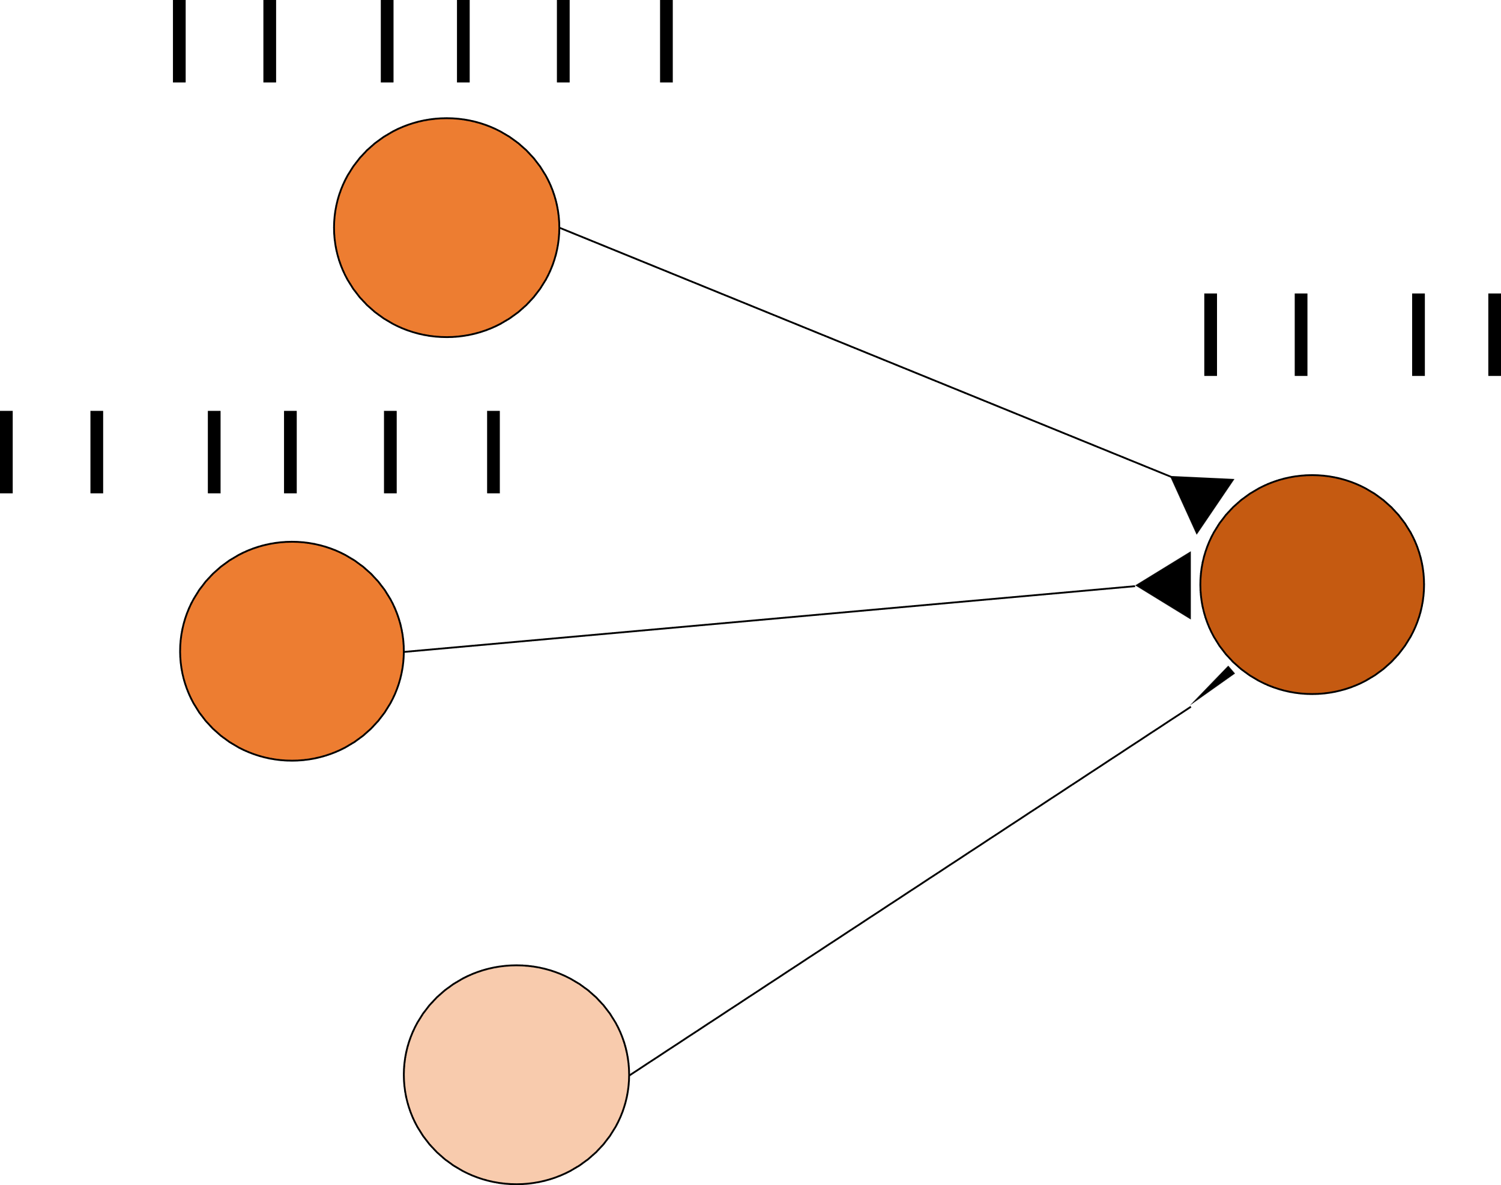
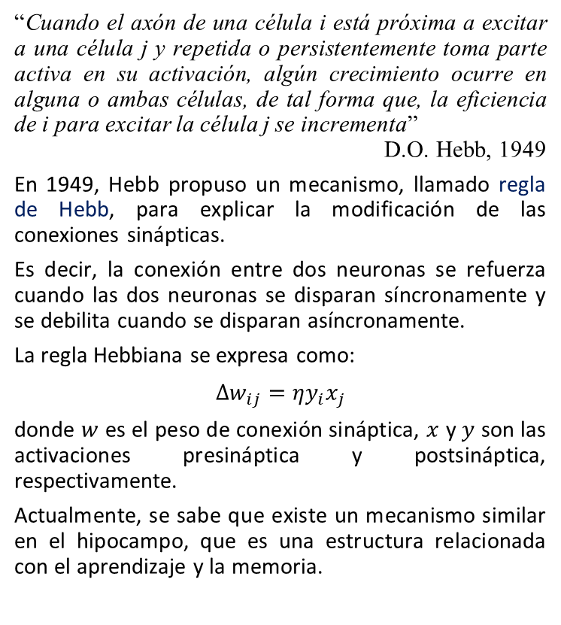
Aprendizaje Biológico
“Cuando el axón de una célula i está próxima a excitar a una célula j y repetida o persistentemente toma parte activa en su activación, algún crecimiento ocurre en alguna o ambas células, de tal forma que, la eficiencia de i para excitar la célula j se incrementa”
D.O. Hebb, 1949
En 1949, Hebb propuso un mecanismo, llamado regla de Hebb, para explicar la modificación de las conexiones sinápticas.
Es decir, la conexión entre dos neuronas se refuerza cuando las dos neuronas se disparan síncronamente y se debilita cuando se disparan asíncronamente.
La regla Hebbiana se expresa como:
$$∆w_{ij}=ηy_{i}x_{j}$$
donde $w$ es el peso de conexión sináptica, $x$ y $y$ son las activaciones presináptica y postsináptica, respectivamente.
Actualmente, se sabe que existe un mecanismo similar en el hipocampo, que es una estructura relacionada con el aprendizaje y la memoria.
La regla de Hebb
Tiempo después
Hebb D. O. (1949). The Organisation of Behaviour. New York, NY: John Wiley & Sons.

Slide 10
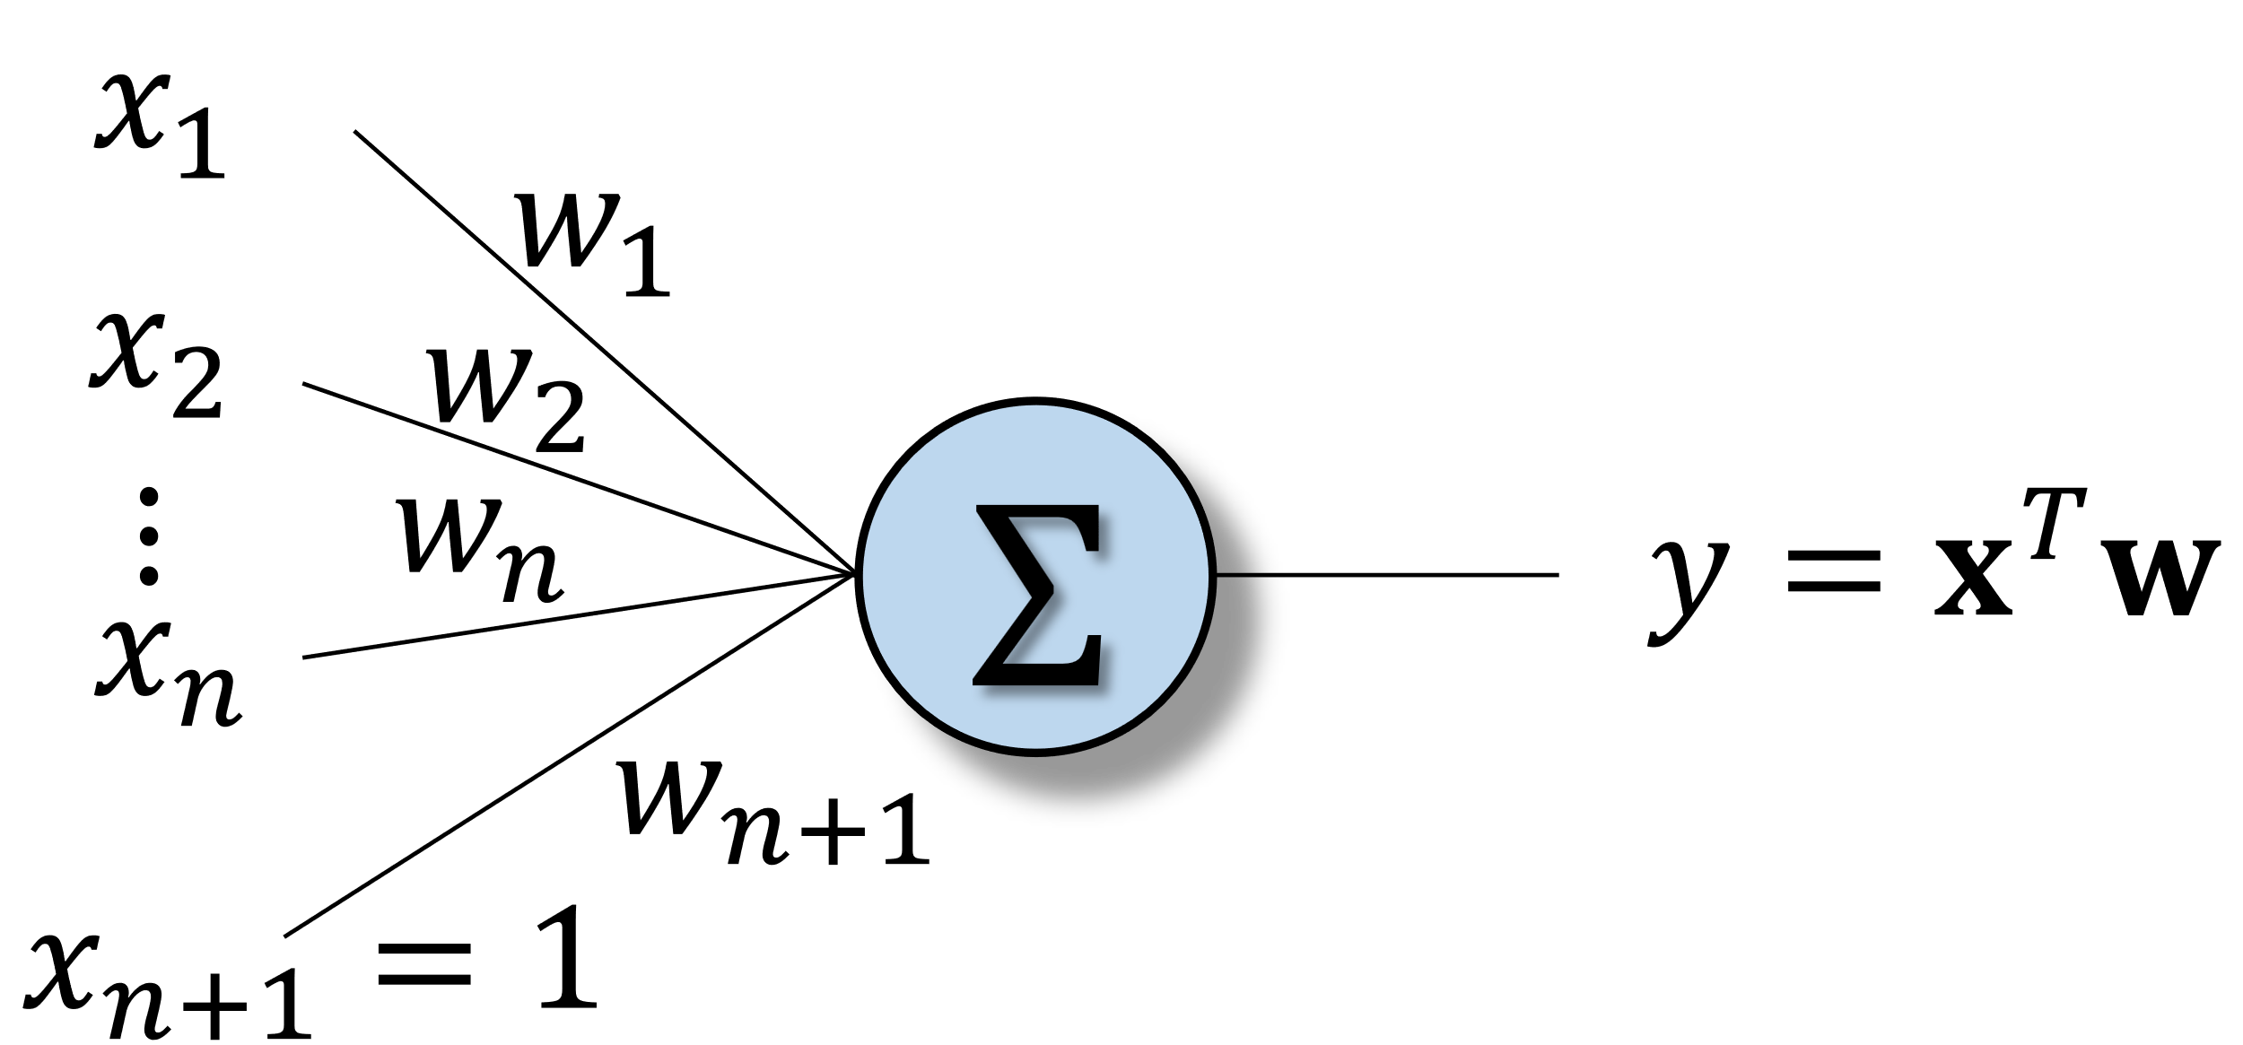
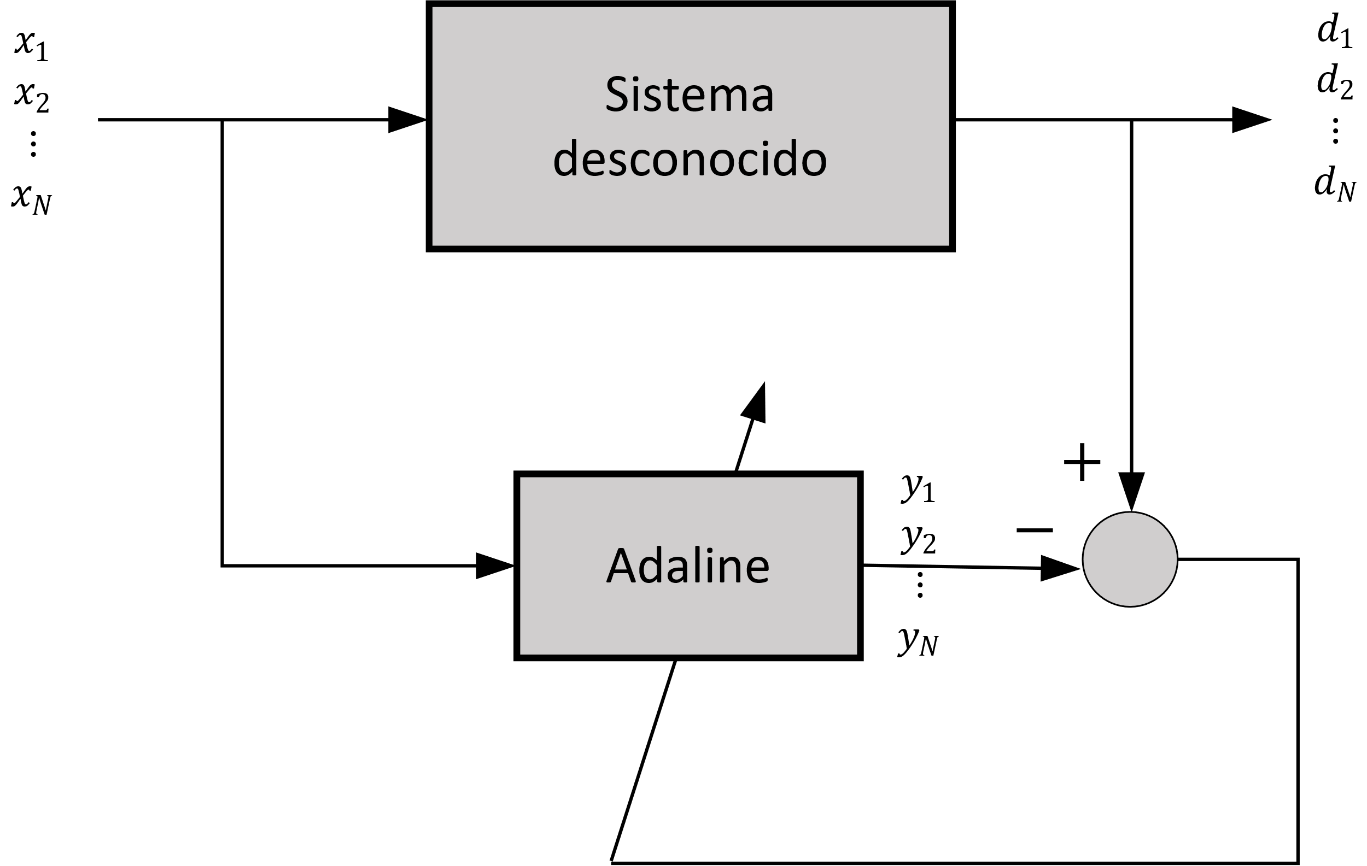
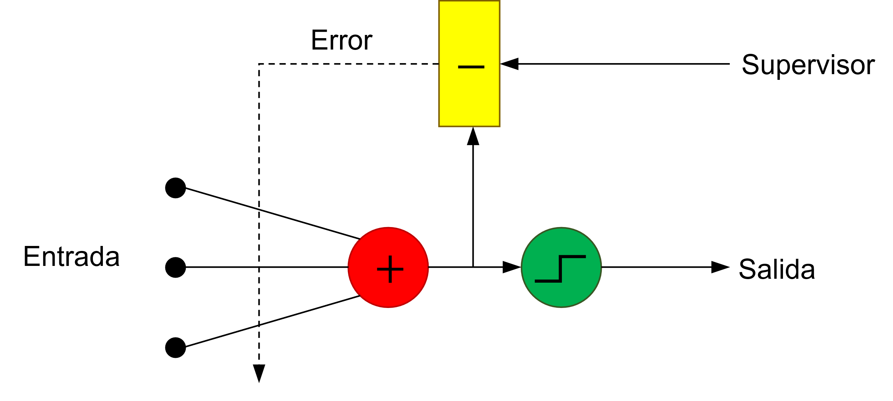
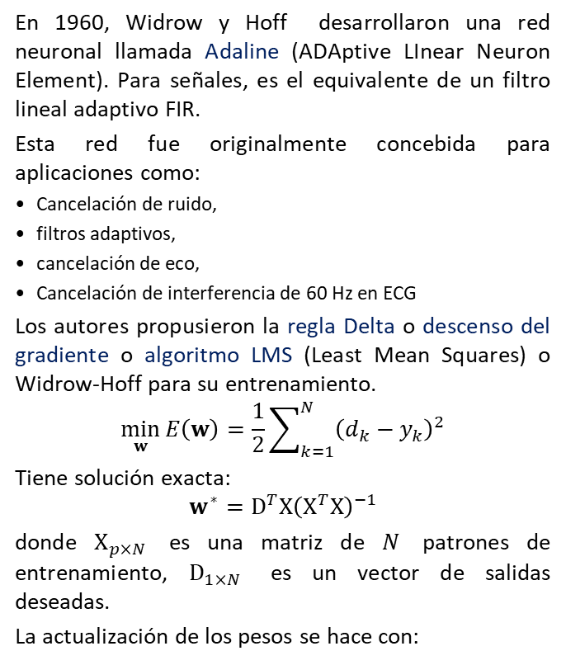
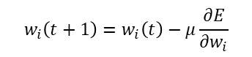
Adaline
En 1960, Widrow y Hoff desarrollaron una red neuronal llamada Adaline (ADAptive LInear Neuron Element). Para señales, es el equivalente de un filtro lineal adaptivo FIR.
Esta red fue originalmente concebida para aplicaciones como:
Cancelación de ruido,
filtros adaptivos,
cancelación de eco,
Cancelación de interferencia de 60 Hz en ECG
Los autores propusieron la regla Delta o descenso del gradiente o algoritmo LMS (Least Mean Squares) o Widrow-Hoff para su entrenamiento.
$$\min_{w}{E\left(w\right)=\frac{1}{2}\sum_{k=1}^{N}{{\left(d_{k}−y_{k}\right)}^{2}}}$$
Tiene solución exacta:
$$w^{∗}={D^{T}X\left(X^{T}X\right)}^{−1}$$
donde $X_{p×N}$ es una matriz de $N$ patrones de entrenamiento, $D_{1×N}$ es un vector de salidas deseadas.
La actualización de los pesos se hace con:
Adaline
$$w_{i}\left(t+1\right)=w_{i}\left(t\right)−μ\frac{∂E}{∂w_{i}}$$
$$w_{i}\left(t+1\right)=w_{i}\left(t\right)−μ\left(d_{j}−y_{j}\left(t\right)\right)x_{j,i}=w_{i}\left(t\right)−μδ_{j}(t)x_{j,i}$$

Slide 11
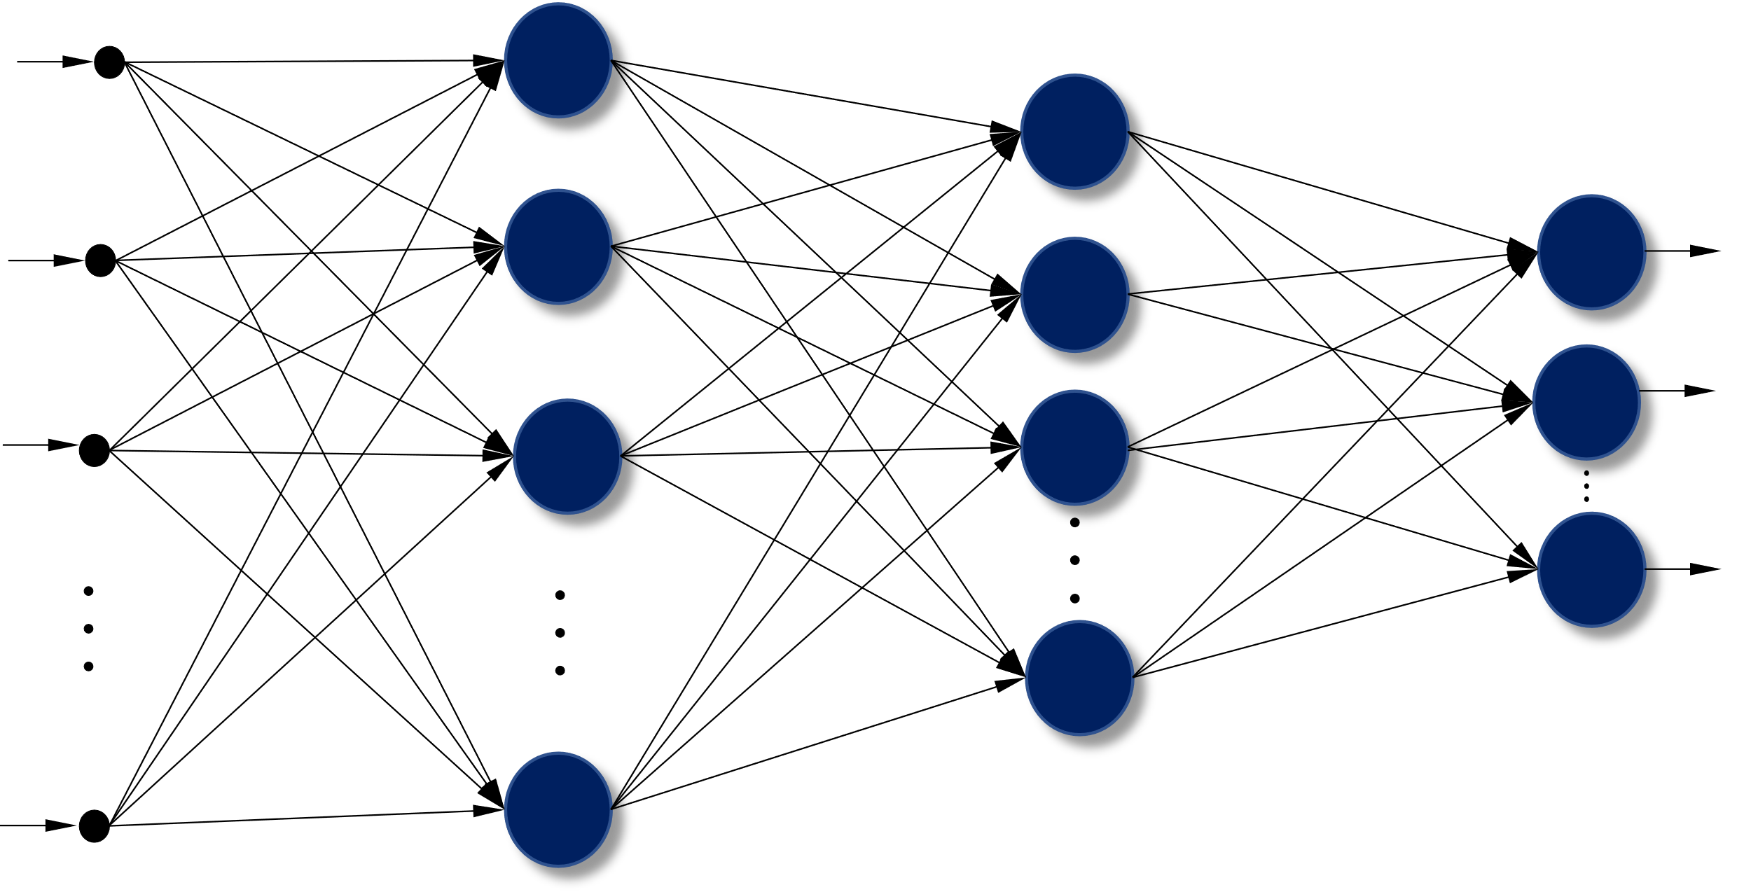
Estructura de Redes Neuronales
Una red neuronal artificial o red neuronal se define como una red de elementos o nodos simples, llamados neuronas, interconectados y organizados en capas.
Una red neuronal está compuesta de:
Neuronas o unidades (neurons, units)
Tienen una función de activación o de transferencia y un umbral o sesgo (bias).
Conexiones (links)
Tienen un valor llamado peso (weight)
Capas (layers)
Capa de entrada (input layer)
Consiste sólo de nodos de entrada.
Es la entrada de la red.
Capa oculta (hidden layer)
Contiene neuronas cuya salida no es visible.
Capa de salida (output layer)
Contiene neuronas cuya salida es visible.
Capa de salida
Capa oculta
Capa de
entrada
Capa oculta

Slide 12
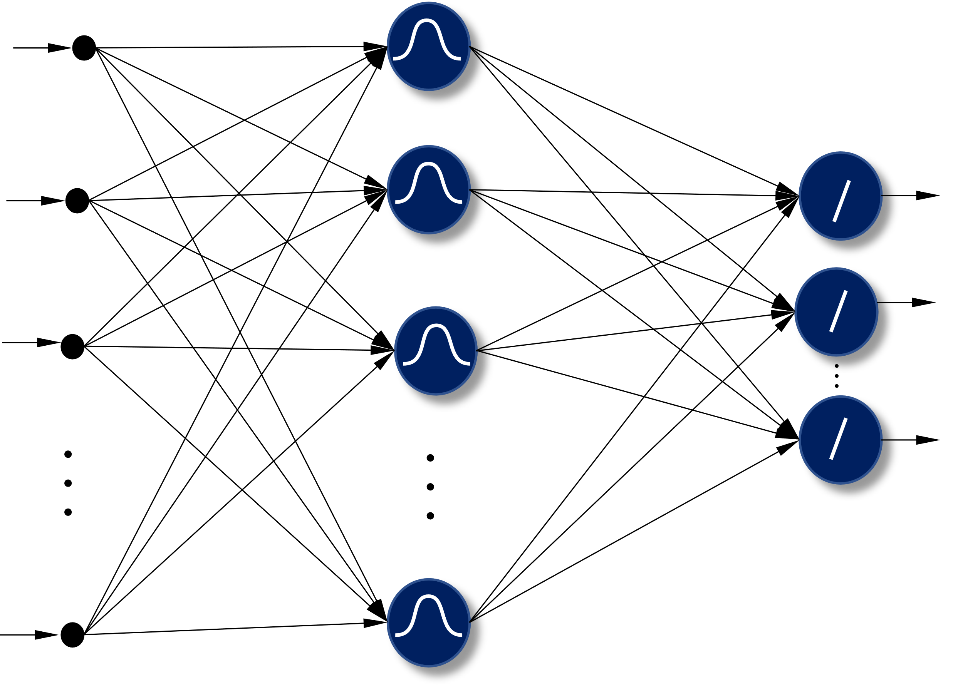
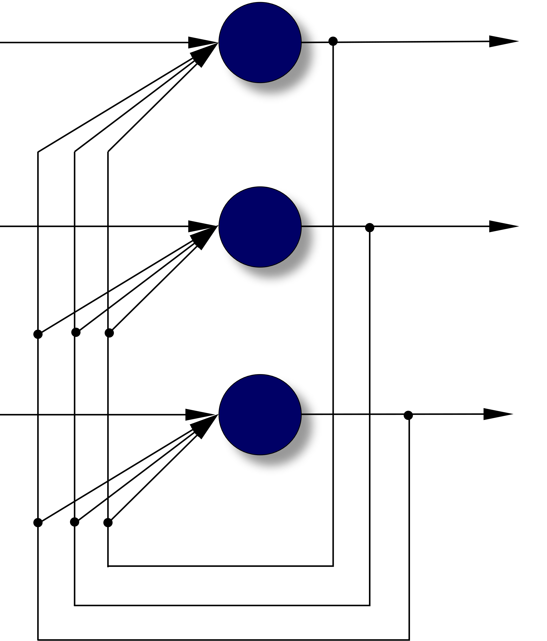
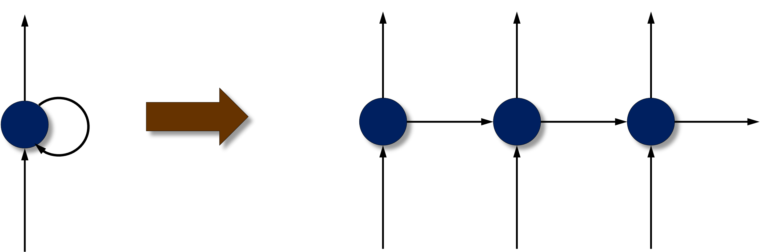
Arquitecturas de Redes Neuronales
Las arquitecturas de redes neuronales se clasifican en:
Estáticas (Feed-forward, propagación hacia adelante)
La propagación de la activación siempre es de la entrada hasta la salida.
Ejemplos de este tipo son:
Perceptrón multicapa.
Redes neuronales convolucionales.
Redes RBF.
Recurrentes
Parte de su salida se retroalimenta a la entrada
Son redes neuronales dinámicas.
Ejemplos de este tipo son:
Memoria asociativa de Hopfield.
Boltzman machine.
Red recurrente de Elman.
LSTM (Memoria a largo-corto plazo).
MLP
RBF
Hopfield
Elman

Slide 13
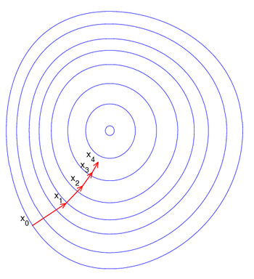
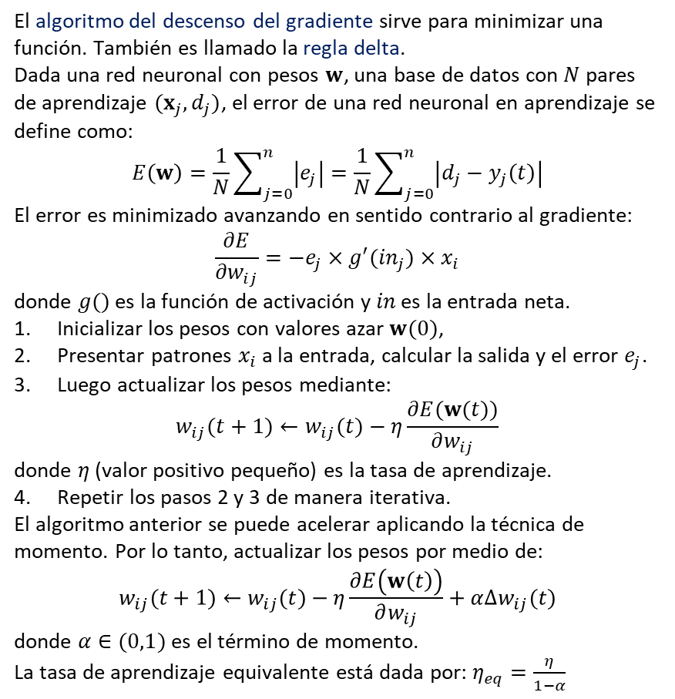
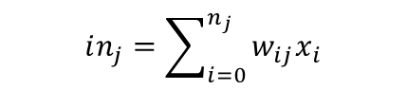
Algoritmo del Descenso del Gradiente
El algoritmo del descenso del gradiente sirve para minimizar una función. También es llamado la regla delta.
Dada una red neuronal con pesos $w$, una base de datos con $N$ pares de aprendizaje $(x_{j}, d_{j})$, el error de una red neuronal en aprendizaje se define como:
$$E\left(w\right)=\frac{1}{N}\sum_{j=0}^{n}{\left|e_{j}\right|}=\frac{1}{N}\sum_{j=0}^{n}{\left|d_{j}−y_{j}\left(t\right)\right|}$$
El error es minimizado avanzando en sentido contrario al gradiente:
$$\frac{∂E}{∂w_{ij}}=−e_{j}×g^{′}({in}_{j})×x_{i}$$
donde $g()$ es la función de activación y $in$ es la entrada neta.
Inicializar los pesos con valores azar $w(0)$,
Presentar patrones $x_{i}$a la entrada, calcular la salida y el error $e_{j}$.
Luego actualizar los pesos mediante:
$$w_{ij}(t+1)←w_{ij}(t)−η\frac{∂E(w(t))}{∂w_{ij}}$$
donde $η$ (valor positivo pequeño) es la tasa de aprendizaje.
Repetir los pasos 2 y 3 de manera iterativa.
El algoritmo anterior se puede acelerar aplicando la técnica de momento. Por lo tanto, actualizar los pesos por medio de:
$$w_{ij}(t+1)←w_{ij}(t)−η\frac{∂E\left(w\left(t\right)\right)}{∂w_{ij}}+α∆w_{ij}(t)$$
donde $α∈(0,1)$ es el término de momento.
La tasa de aprendizaje equivalente está dada por: $η_{eq}=\frac{η}{1−α}$
$$in_{j}=\sum_{i=0}^{n_{j}}{w_{ij}x_{i}}$$

Slide 14
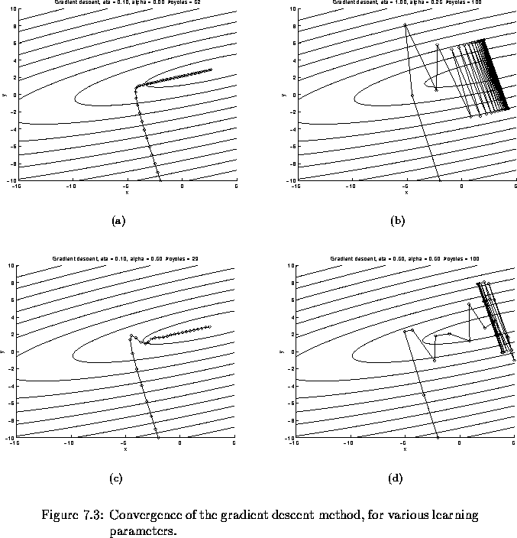
Convergencia del descenso del gradiente
η=0.1
α=0.0
η=1.0
α=0.25
52 ciclos
100 ciclos
η=0.1
α=0.5
29 ciclos
η=0.6
α=0.6
100 ciclos

Slide 15
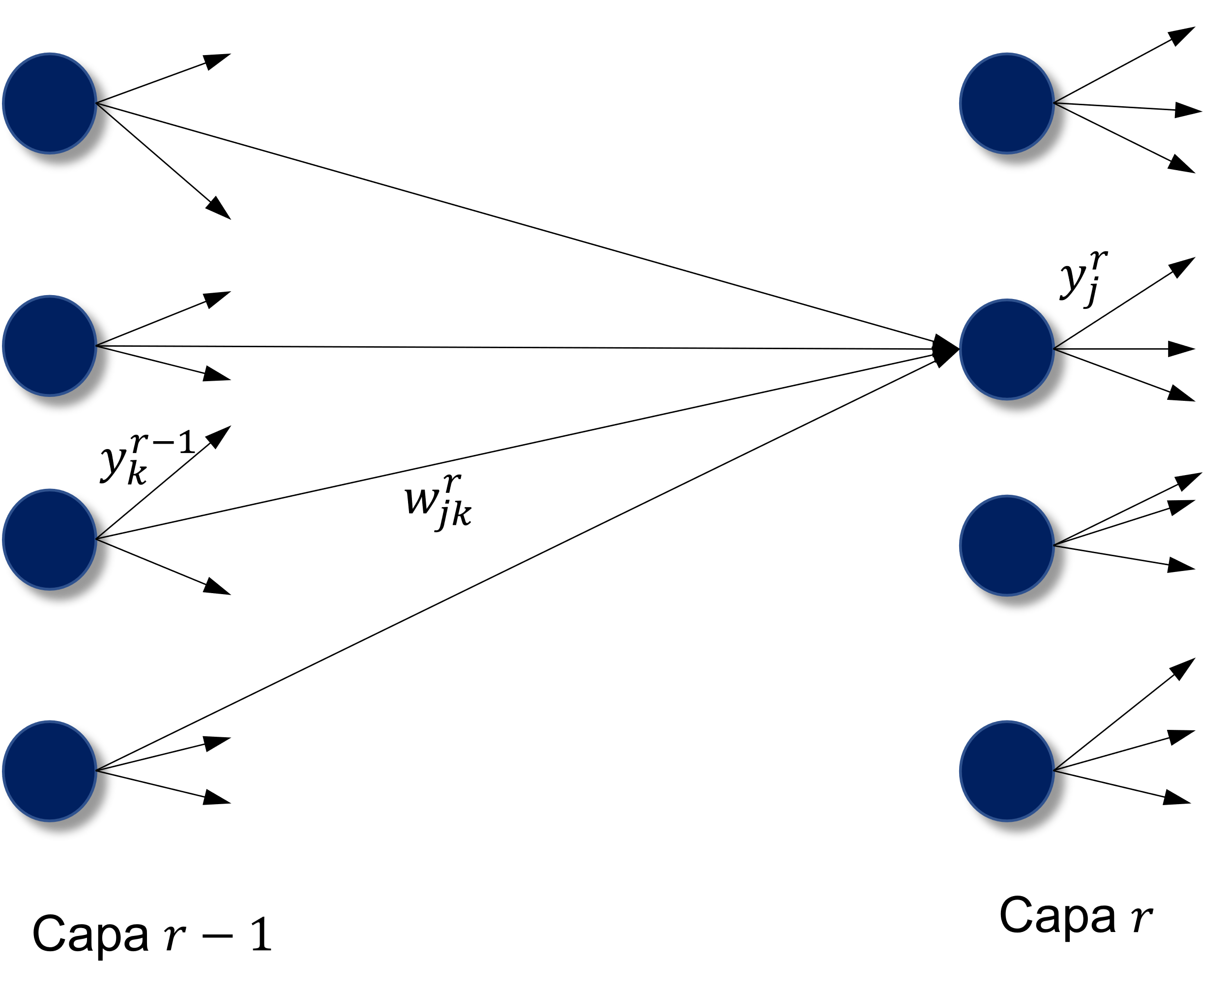

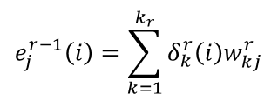
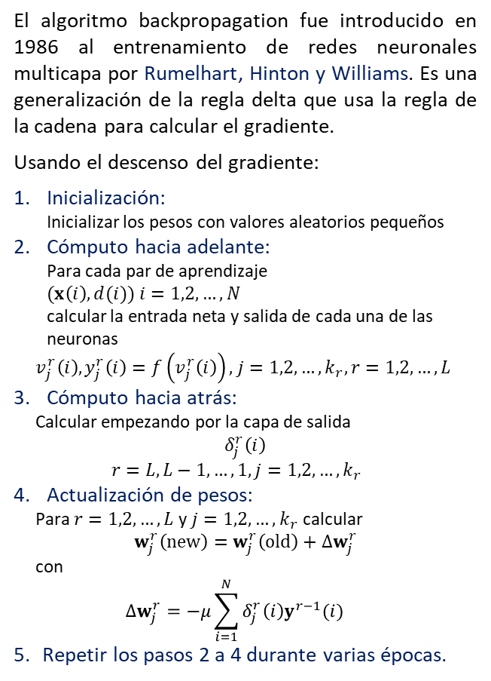
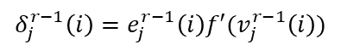
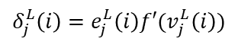

Algoritmo Backpropagation
El algoritmo backpropagation fue introducido en 1986 al entrenamiento de redes neuronales multicapa por Rumelhart, Hinton y Williams. Es una generalización de la regla delta que usa la regla de la cadena para calcular el gradiente.
Usando el descenso del gradiente:
Inicialización:
Inicializar los pesos con valores aleatorios pequeños
Cómputo hacia adelante:
Para cada par de aprendizaje
$(x\left(i\right),d(i)) i=1,2,…,N$
calcular la entrada neta y salida de cada una de las neuronas
$$v_{j}^{r}\left(i\right),y_{j}^{r}\left(i\right)=f\left(v_{j}^{r}\left(i\right)\right)\text{, }j=1,2,…,k_{r}, r=1,2,…,L$$
Cómputo hacia atrás:
Calcular empezando por la capa de salida
$$δ_{j}^{r}\left(i\right)$$
$$r=L,L−1,…,1, j=1,2,…,k_{r}$$
Actualización de pesos:
Para $r=1,2,…,L$ y $j=1,2,…,k_{r}$ calcular
$$w_{j}^{r}\left(\text{new}\right)=w_{j}^{r}\left(\text{old}\right)+∆w_{j}^{r}$$
con
$$∆w_{j}^{r}=−μ\sum_{i=1}^{N}{δ_{j}^{r}\left(i\right)y^{r−1}(i)}$$
Repetir los pasos 2 a 4 durante varias épocas.
$$E\left(w\right)=\frac{1}{2}\sum_{j=1}^{k_{L}}{{\left(e_{j}^{L}\left(i\right)\right)}^{2}}$$
$$δ_{j}^{L}\left(i\right)=e_{j}^{L}\left(i\right)f′(v_{j}^{L}\left(i\right))$$
$$δ_{j}^{r−1}\left(i\right)=e_{j}^{r−1}\left(i\right)f′(v_{j}^{r−1}\left(i\right))$$
$$e_{j}^{L}\left(i\right)=y_{j}^{L}\left(i\right)−d_{j}\left(i\right)$$
$$e_{j}^{r−1}\left(i\right)=\sum_{k=1}^{k_{r}}{δ_{k}^{r}\left(i\right)w_{kj}^{r}}$$

Slide 16
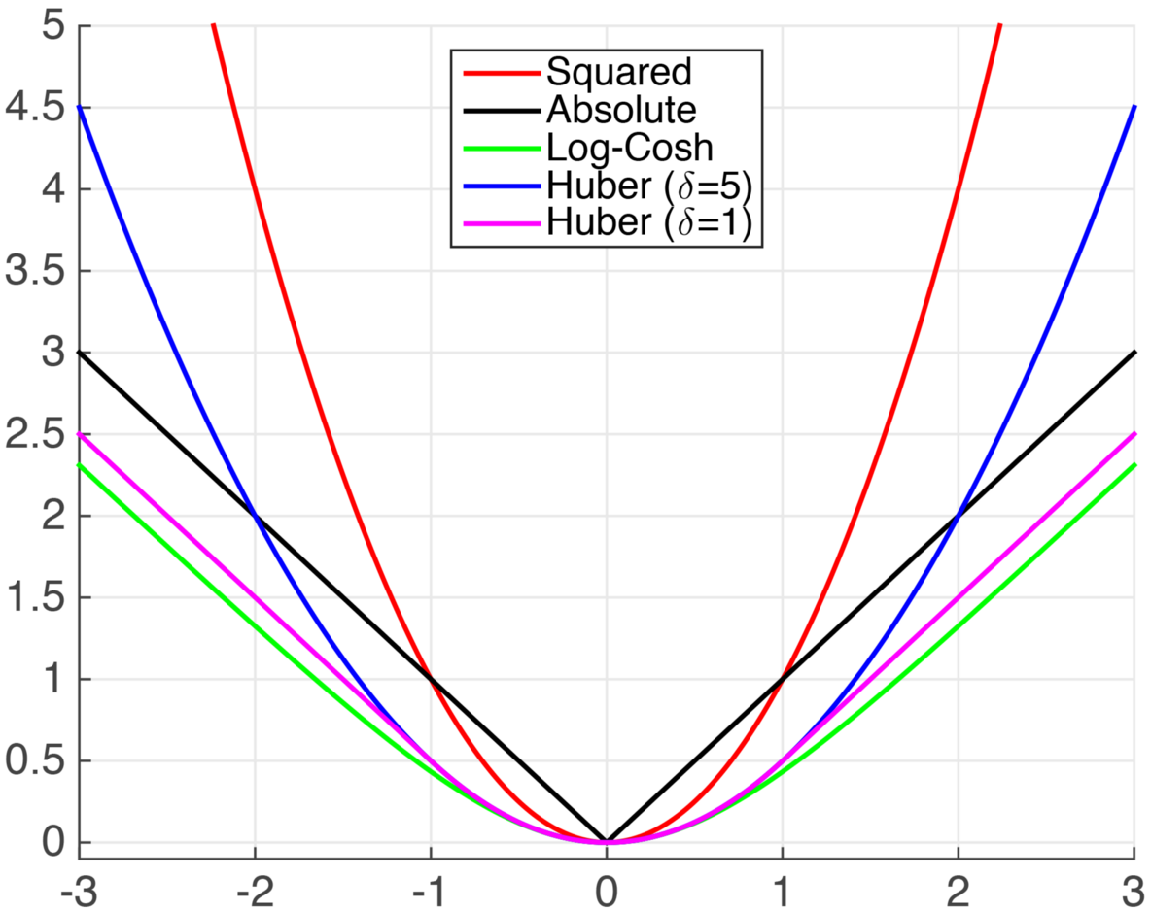
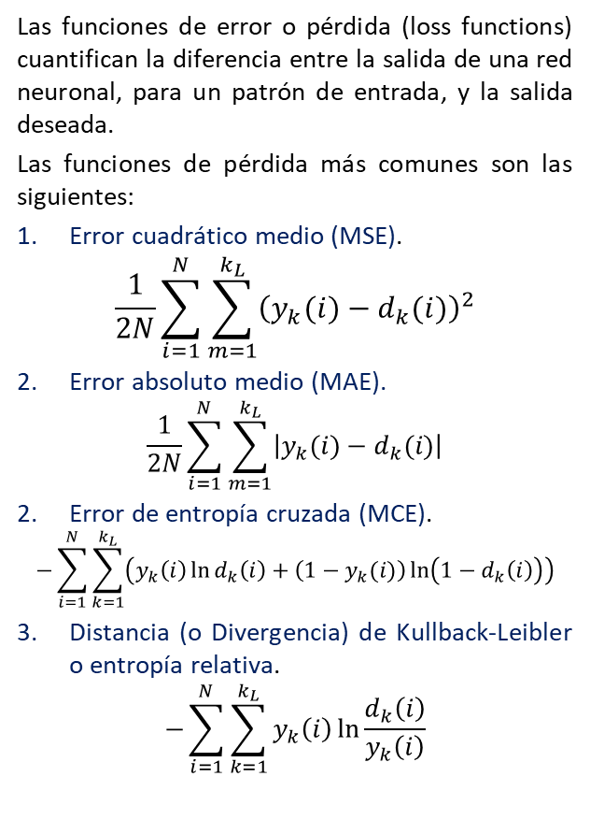
Funciones de Error o Pérdida
Las funciones de error o pérdida (loss functions) cuantifican la diferencia entre la salida de una red neuronal, para un patrón de entrada, y la salida deseada.
Las funciones de pérdida más comunes son las siguientes:
Error cuadrático medio (MSE).
$$\frac{1}{2N}\sum_{i=1}^{N}{\sum_{m=1}^{k_{L}}{{\left(y_{k}(i)−d_{k}(i)\right)}^{2}}}$$
Error absoluto medio (MAE).
$$\frac{1}{2N}\sum_{i=1}^{N}{\sum_{m=1}^{k_{L}}{\left|y_{k}(i)−d_{k}(i)\right|}}$$
Error de entropía cruzada (MCE).
$$−\sum_{i=1}^{N}{\sum_{k=1}^{k_{L}}{\left(y_{k}\left(i\right)\ln{d_{k}\left(i\right)}+\left(1−y_{k}(i)\right)\ln\left(1−d_{k}\left(i\right)\right)\right)}}$$
Distancia (o Divergencia) de Kullback-Leibler o entropía relativa.
$$−\sum_{i=1}^{N}{\sum_{k=1}^{k_{L}}{y_{k}\left(i\right)\ln{\frac{d_{k}\left(i\right)}{y_{k}\left(i\right)}}}}$$

Slide 17
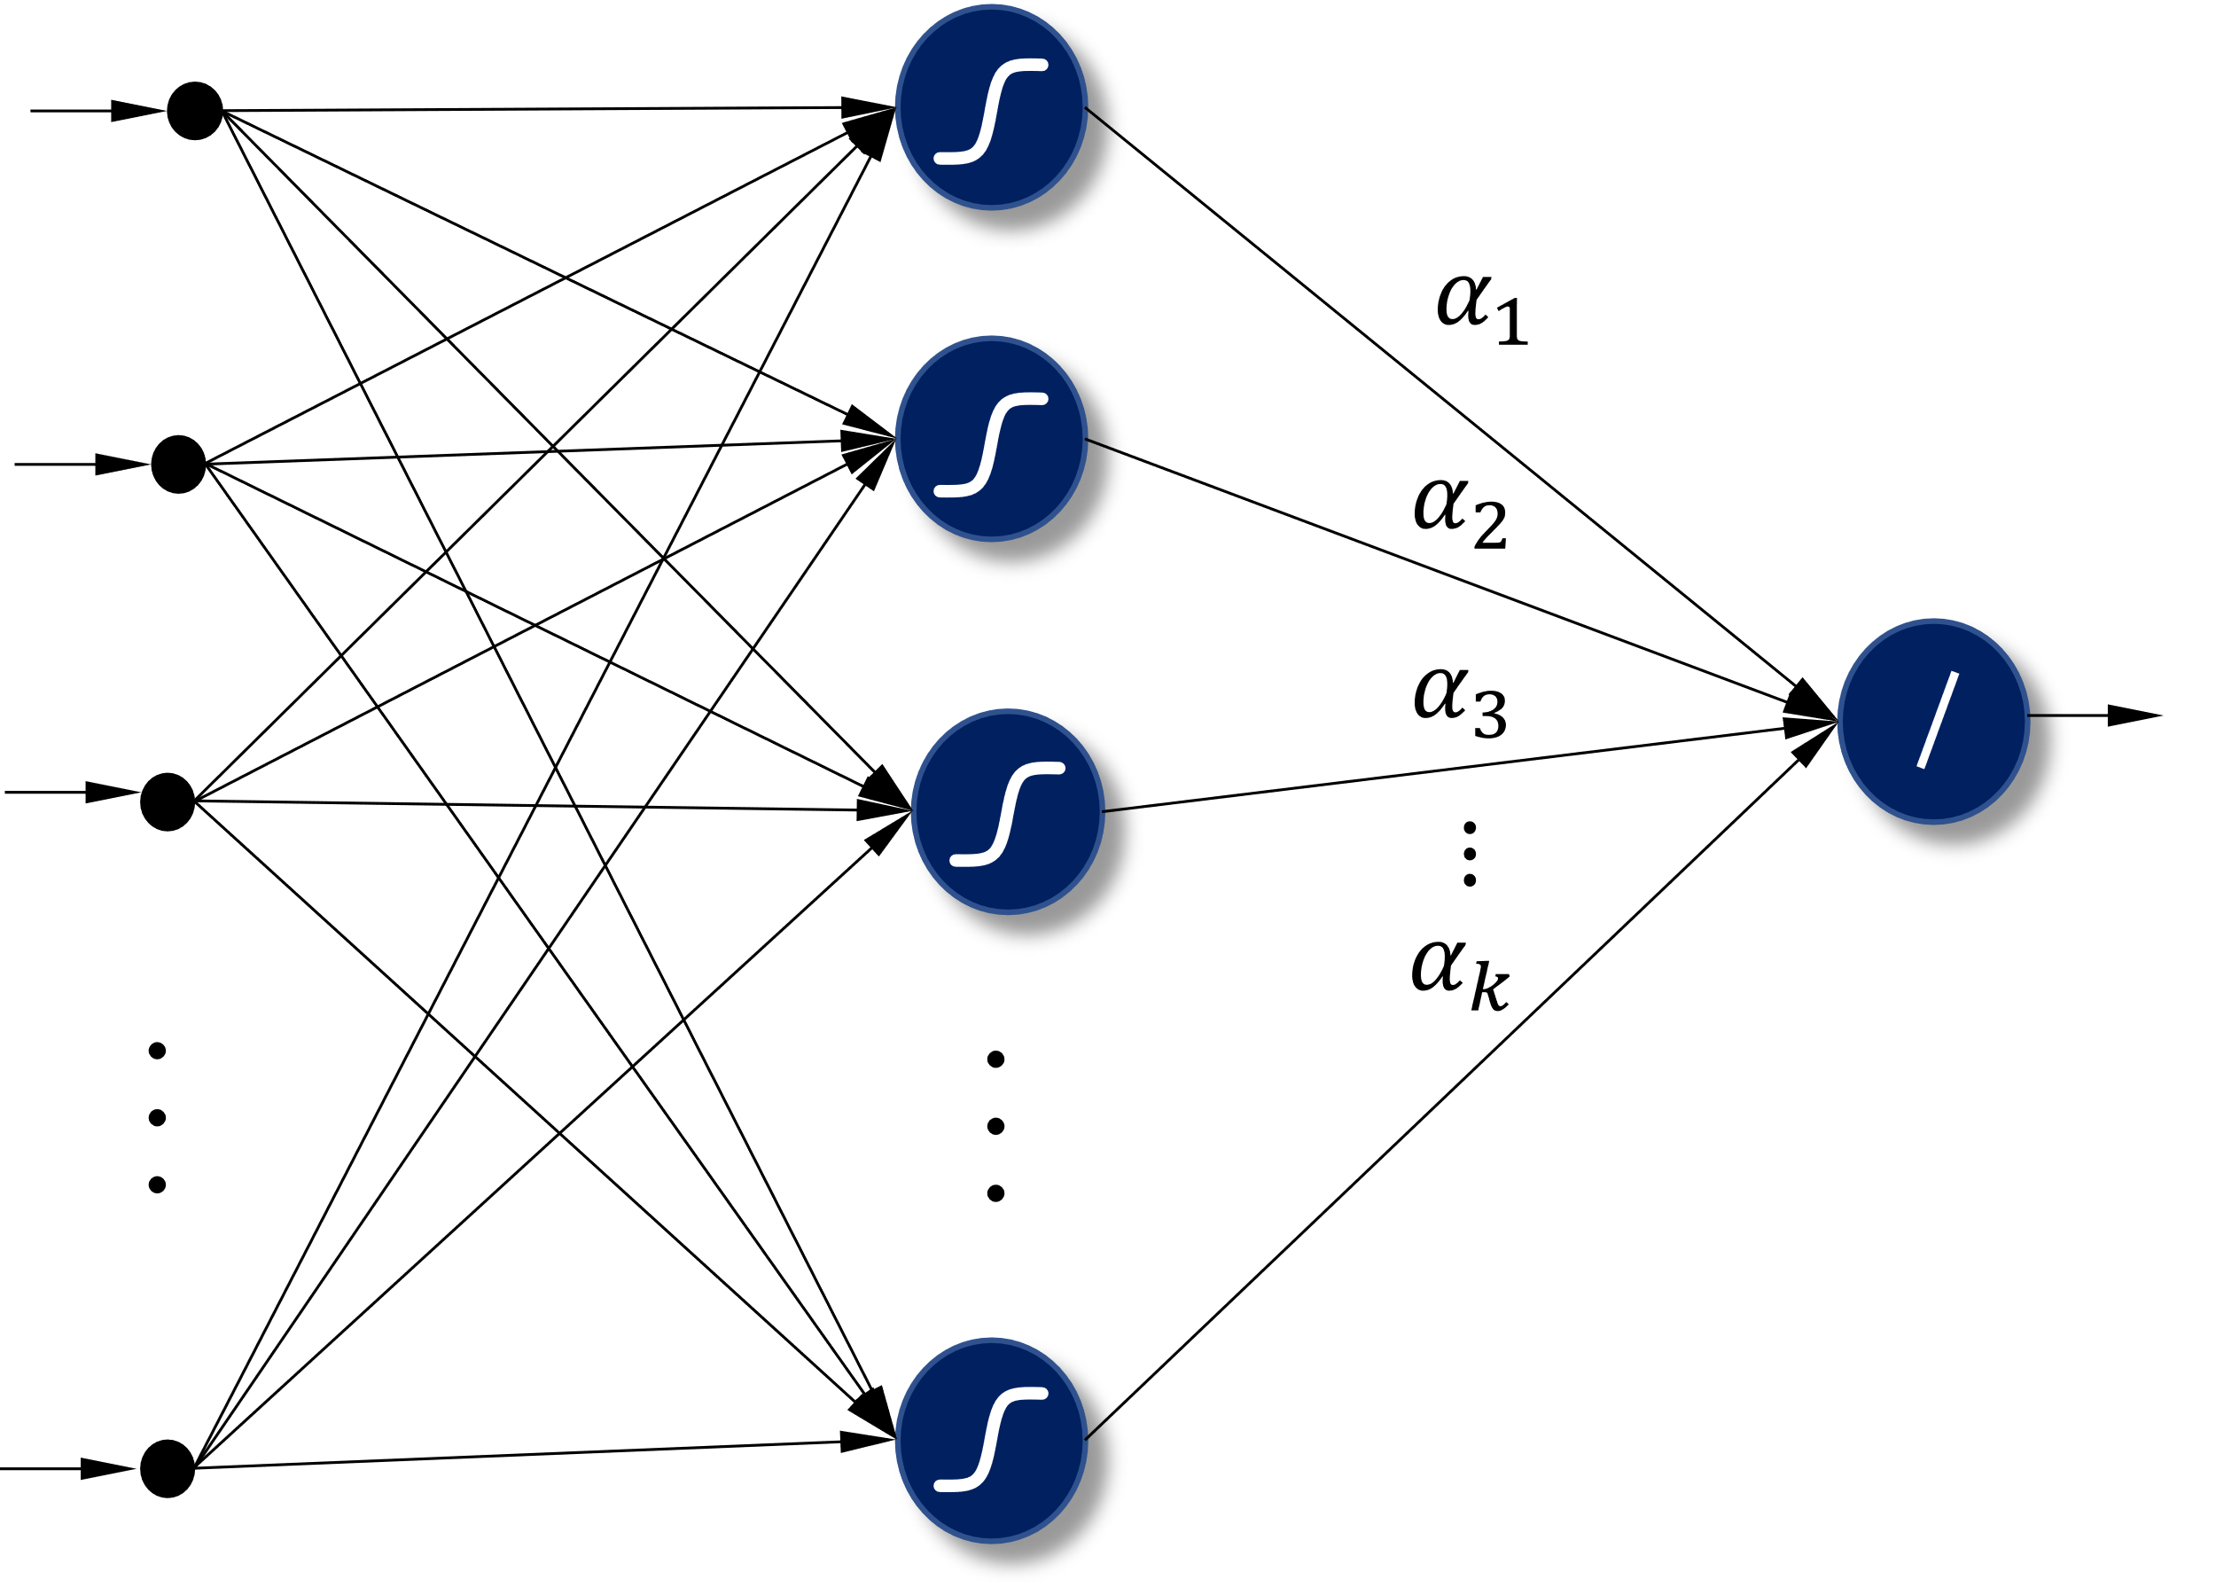
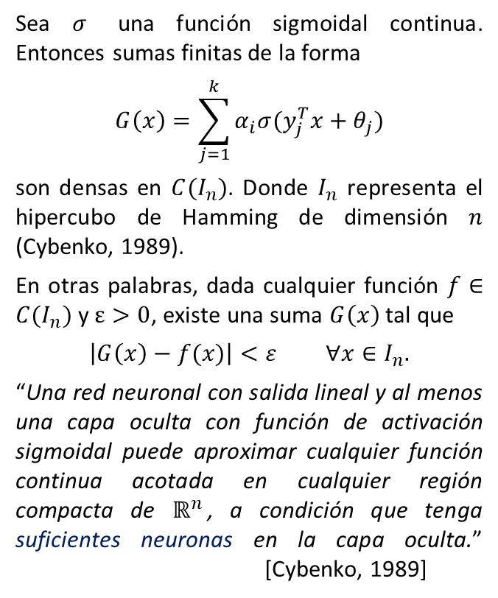
Teorema de Aproximación Universal
Sea $σ$ una función sigmoidal continua. Entonces sumas finitas de la forma
$$G\left(x\right)=\sum_{j=1}^{k}{α_{i}σ(y_{j}^{T}x+θ_{j})}$$
son densas en $C(I_{n})$. Donde $I_{n}$ representa el hipercubo de Hamming de dimensión $n$ (Cybenko, 1989).
En otras palabras, dada cualquier función $f∈C(I_{n})$ y $ε>0$, existe una suma $G\left(x\right)$ tal que
$$\left|G\left(x\right)−f(x)\right|<ε ∀x∈I_{n}\text{.}$$
“Una red neuronal con salida lineal y al menos una capa oculta con función de activación sigmoidal puede aproximar cualquier función continua acotada en cualquier región compacta de $ℝ^{n}$, a condición que tenga suficientes neuronas en la capa oculta.” [Cybenko, 1989]

Slide 18
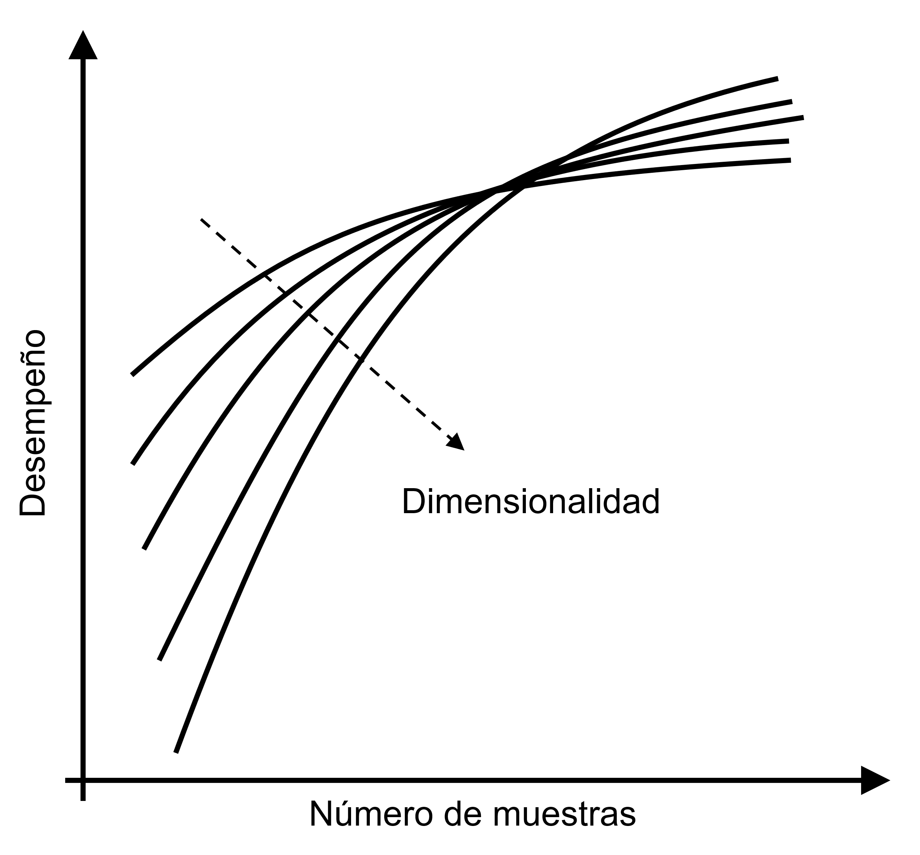
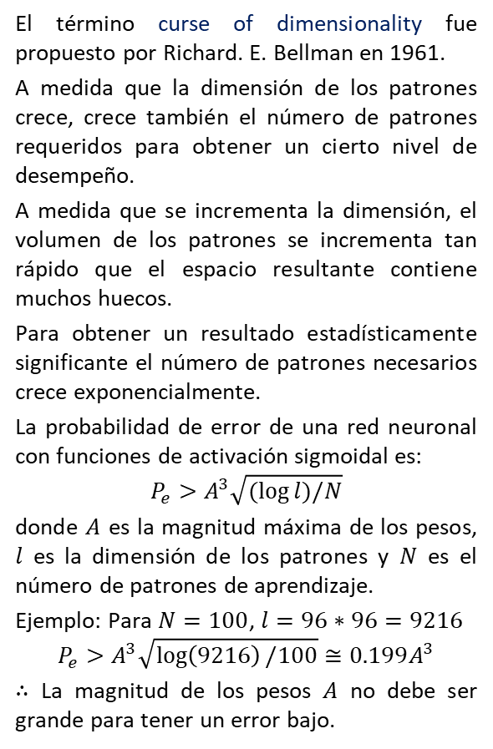
Curse of Dimensionality
El término curse of dimensionality fue propuesto por Richard. E. Bellman en 1961.
A medida que la dimensión de los patrones crece, crece también el número de patrones requeridos para obtener un cierto nivel de desempeño.
A medida que se incrementa la dimensión, el volumen de los patrones se incrementa tan rápido que el espacio resultante contiene muchos huecos.
Para obtener un resultado estadísticamente significante el número de patrones necesarios crece exponencialmente.
La probabilidad de error de una red neuronal con funciones de activación sigmoidal es:
$$P_{e}>A^{3}\sqrt{(\log{l})/N}$$
donde $A$ es la magnitud máxima de los pesos, $l$ es la dimensión de los patrones y $N$ es el número de patrones de aprendizaje.
Ejemplo: Para $N=100$, $l=96∗96=9216$
$$P_{e}>A^{3}\sqrt{\log\left(9216\right)/100}≅0.199A^{3}$$
∴ La magnitud de los pesos $A$ no debe ser grande para tener un error bajo.

Slide 19
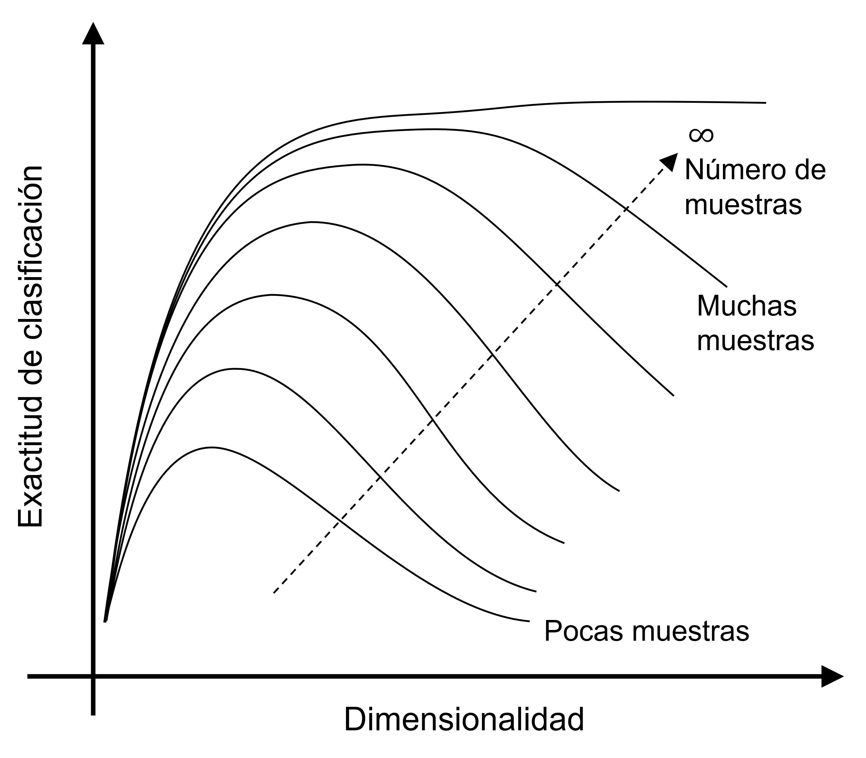
Fenómeno de Hughes
El fenómeno de Hugues (1968) es también llamado curse of dimensionality o fenómeno de peaking.
Este muestra que a medida que se incrementa el número de características, el desempeño del clasificador también se incrementa hasta que se alcanza el número óptimo de características. Un incremento adicional del número de características con el mismo tamaño del conjunto de entrenamiento causará una degradación del desempeño del clasificador.
A mayor número de muestras de aprendizaje, mayor es la dimensión óptima del vector de características.

Slide 20
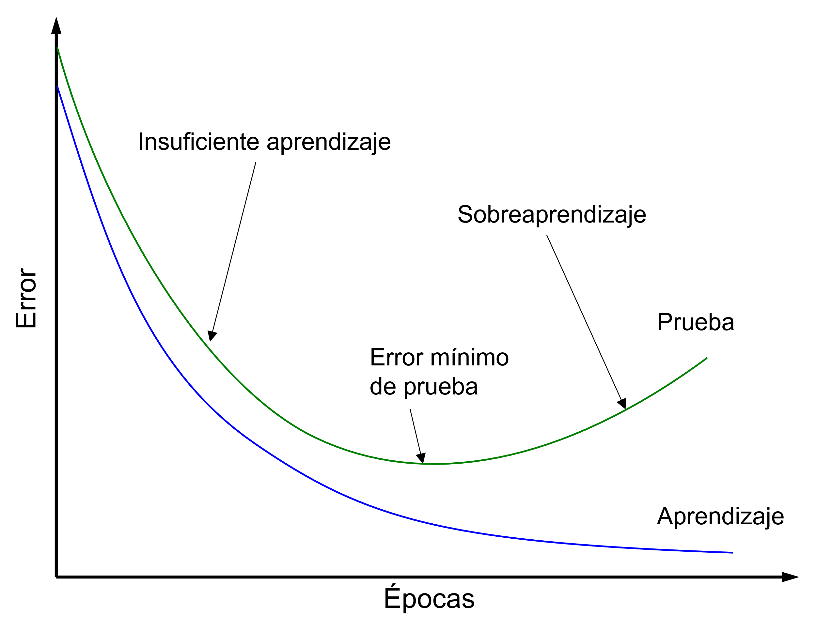
Sobreaprendizaje
Cuando una red neuronal es muy grande, ésta tiende a adaptase a los detalles particulares de los patrones de aprendizaje (memorización de los patrones).
Este efecto se conoce como sobreajuste o sobreaprendizaje y tiene como consecuencia una baja capacidad de generalización. Esto se debe a que la magnitud máxima de los pesos se incrementa mucho durante el sobreaprendizaje. Se presenta cuando el número de muestras de aprendizaje es insuficiente.
Para combatirlo, se puede entrenar la red lentamente hasta que el error de prueba deje de disminuir (early stopping) o se puede utilizar regularización para evitar que los pesos crezcan demasiado. Otra solución consiste en aumentar el tamaño de la base de datos de entrenamiento. Se pueden generar nuevas muestras usando redes generativas.

Slide 21
Problemas de las Redes Neuronales
Maldición de la dimensionalidad
Para patrones de entrada de gran dimensión, la red tendrá demasiados parámetros y como consecuencia no habrá suficientes datos para estimarlos. La red neuronal tendrá muy bajo desempeño.
Requieren de muchos datos
Para mejorar la capacidad de generalización de la red neuronal son necesarios muchos datos.
Desvanecimiento del gradiente
Debido a la región de saturación de algunas funciones de activación, la derivada parcial es casi cero. Por lo tanto, una red neuronal profunda con funciones de activación sigmoidal puede quedar atrapada en las regiones de saturación de las sigmoides.
Mínimos locales
La función de error presenta muchos mínimos locales. Por lo tanto, cada entrenamiento de la red neuronal converge a un mínimo local diferente.

Slide 22
Aplicaciones
Las redes neuronales tienen aplicación en casi todas las disciplinas.
Algunas de las aplicaciones son las siguientes:
Aproximación de funciones
Aproximación de funciones de densidad
Reconocimiento de patrones
Reconocimiento de voz
Reconocimiento de imágenes
Reconocimiento de textos manuscritos
Clasificación de tweets
Generación de patrones
Generación de imágenes de caras
Generación de texto
Generación de señales (voz)
Traducción automática
Traducir texto de un idioma a otro
Traducir señales de un idioma a otro
Procesamiento de señales
Predicción del clima
Predicción del mercado financiero
Clasificación de proteínas, ADN
Control de robots
Identificación de bancos de radares
Detección de explosivos
Ciencias forenses
…

Slide 23
Para Aprender Más
Costandi, M. (2006). The Discovery of the Neuron. History of Neuroscience, Neuroscience.
Artificial Intelligence: Critical Concepts. (2000). Reino Unido: Routledge.
Sivanandam, S. N., & Deepa, S. N. (2006). Introduction to Neural Networks Using Matlab 6.0. Tata McGraw-Hill Education.
Mostafa, M.G.M. (2016). Neural Networks: Rosenblatt's Perceptron. © 2022 SlideShare from Scribd.
Perceptron Algorithm (Primal Form) Novikoff's Theorem.
Brownlee, J. (2019). A Gentle Introduction to Early Stopping to Avoid Overtraining Neural Networks. Machine Learning Mastery.
Wang, Q., Ma, Y., Zhao, K., &amp; Tian, Y. (2020). A comprehensive survey of loss functions in machine learning. Annals of Data Science, 9(2), 187–212.
Cai, F. & Yuan, Y. (2020). Who Invented Backpropagation? Hinton Says He Didn’t, but His Work Made It Popular. AI Technology & Industry Review.
Lester, P. (2009). Hubel and Wiesel Cat Experiment. Youtube.

